Slide 1

Enumerazione delle Clique di Dimensione Specificata Tempo di esecuzione degli algoritmi
Filippo Iacobelli

Slide 2
Specifica del progetto
Supponiamo di voler trovare tutte le clique di un grafo di una dimensione specifica k, per esempio k = 10. Ovviamente, possiamo cominciare con il filtrare tutti i nodi che hanno core number minore di 9. Quindi ci concentriamo sul 9-core del grafo.
Ci sono adesso tre procedure che possiamo utilizzare:
Calcolo delle clique massimali e filtraggio:
Prima calcoliamo tutte le clique massimali (per esempio con l'algoritmo Bron-Kerbosch e la variante di Tomita-Tanaka-Takahashi).
Buttiamo via tutte le clique massimali che hanno dimensione minore di k
Sostituiamo ogni clique che ha dimensione m > k con tutti i possibili (coefficiente binomiale k su m) sottoinsiemi di dimensione k della clique
Calcolo diretto delle clique di dimensione k:
Eseguiamo il Bron-Kerbosch con la variante Tomita-Tanaka-Takahashi in maniera tale da fermarci sempre a profondità k dell'albero di ricorsione.
Calcolo diretto delle clique di dimensione k improved:
Come sopra, però ci fermiamo anche quando |K| + |P| < k.
L'obiettivo del progetto è confrontare le tre procedure e misurare sperimentalmente quale sia la più veloce.

Slide 3
Problema della procedura 1
Una clique massimale con dimensione m > k non rappresenta implicitamente anche tutte le clique di dimensione minore di k.
Può accadere che vi sia un'intersezione di cardinalità maggiore di k fra due clique massimali A e B.
In questo modo quando vado a sostituire A e B con tutti i possibili sottoinsiemi potrei ottener la stessa clique in entrambe le occasioni
A
B
Clique di dimensione k appartenente sia ad A che a B

Slide 4
Problema della procedura 1
Ho abbandonato l'idea della prima procedura e ho sviluppato invece le altre due.
Come suggerito dal professor Patrignani ho utilizzato la libreria Python NetworkX che mette a disposizione primitive e algoritmi per lavorare su grafi.
Cercando nella documentazione di NetworkX ho trovato la funzione find_cliques(G[, nodes]) adatta al mio scopo.
Ne ho estratto il codice per lavorarci ma ho notato che l'implementazione non era quella presente nell'articolo di Tomita et al., ma era leggermente diversa.

Slide 5
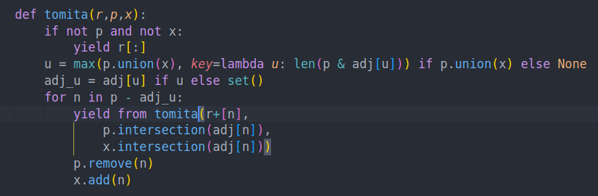
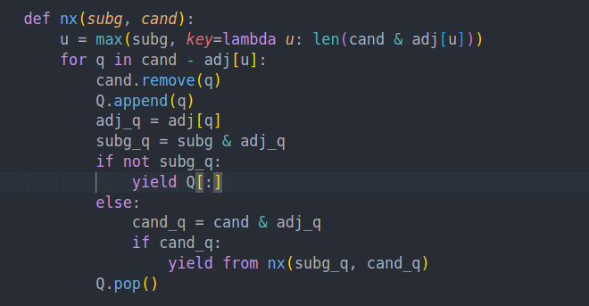
Problema della procedura 1
Versione da me realizzata di Tomita

Slide 6
Differenze
La grossa differenza è negli argomenti della funzione e nel conseguente modo con cui poi vengono utilizzati:
Tomita ha l'insieme dei nodi taboo (X) e l'insieme dei candidati (P), mentre in nx subg è P ∪ X.

Slide 7
Passi successivi
Cercando meglio sulla documentazione ho scoperto che l'implemetazione proposta da nx è una evoluzione di Tomita descritta in un articolo di Cazals-Karande.
D'accordo col professore ho quindi cercato di valutare le possibili differenze in termini di tempo di esecuzione fra i due algoritmi per il calcolo della clique massimale e testare le idee sul calcolo delle clique di dimensione k su entrambe le versioni.

Slide 8
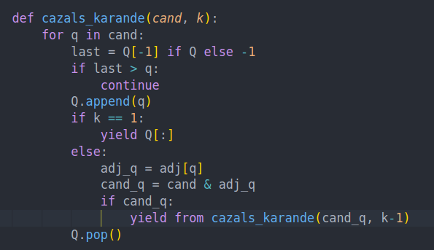
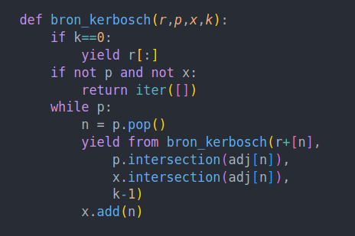
Implementazione

Slide 9
Note sull’implementazione
Per ottenere le clique di dimensione k sono stato costretto ad utilizzare la versione originale dell'algoritmo senza il nodo pivot. Infatti se elimino alcuni rami dell'albero di computazione il rischio è quello di perdere alcune clique, specie se k è piccolo.
Nel caso di Cazals-Karande poiché non avevo a disposizione i nodi taboo per eliminare le clique duplicate ho fatto in modo che si potesse aggiungere un nodo n alla clique solo id[n] è maggiore dell'id dell'ultimo nodo aggiunto alla clique.

Slide 10
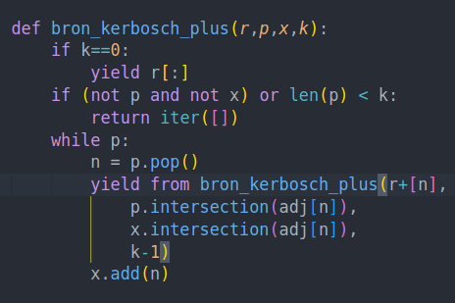
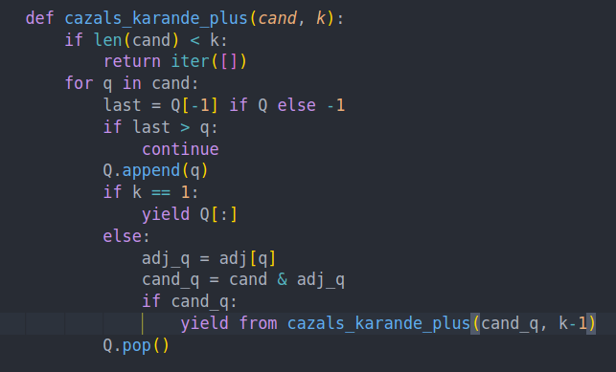
Implementazione+

Slide 11
Test
Ho creato uno script per verificare e automatizzare i test per il calcolo dei tempi di esecuzione degli algoritmi su un dataset proveniente da konect.cc e ho eseguito alcuni esperimenti.

Slide 12
Legenda algoritmi
Tomita → Tomita et al. per il calcolo delle clique massimali
CK → Cazals-Karande per il calcolo delle clique massimali
BK k → Bron-Kerbosch per il calcolo delle clique di dimensione k
CK k → Cazals-Karande per il calcolo delle clique di dimensione k
BK+ k → Bron-Kerbosch per il calcolo delle clique di dimensione k improved
CK+ k → Cazals-Karande per il calcolo delle clique di dimensione k improved
con k = 2, 5, 10
Cazals-Karande è l’algoritmo utilizzato dalla libreria NetworkX

Slide 13
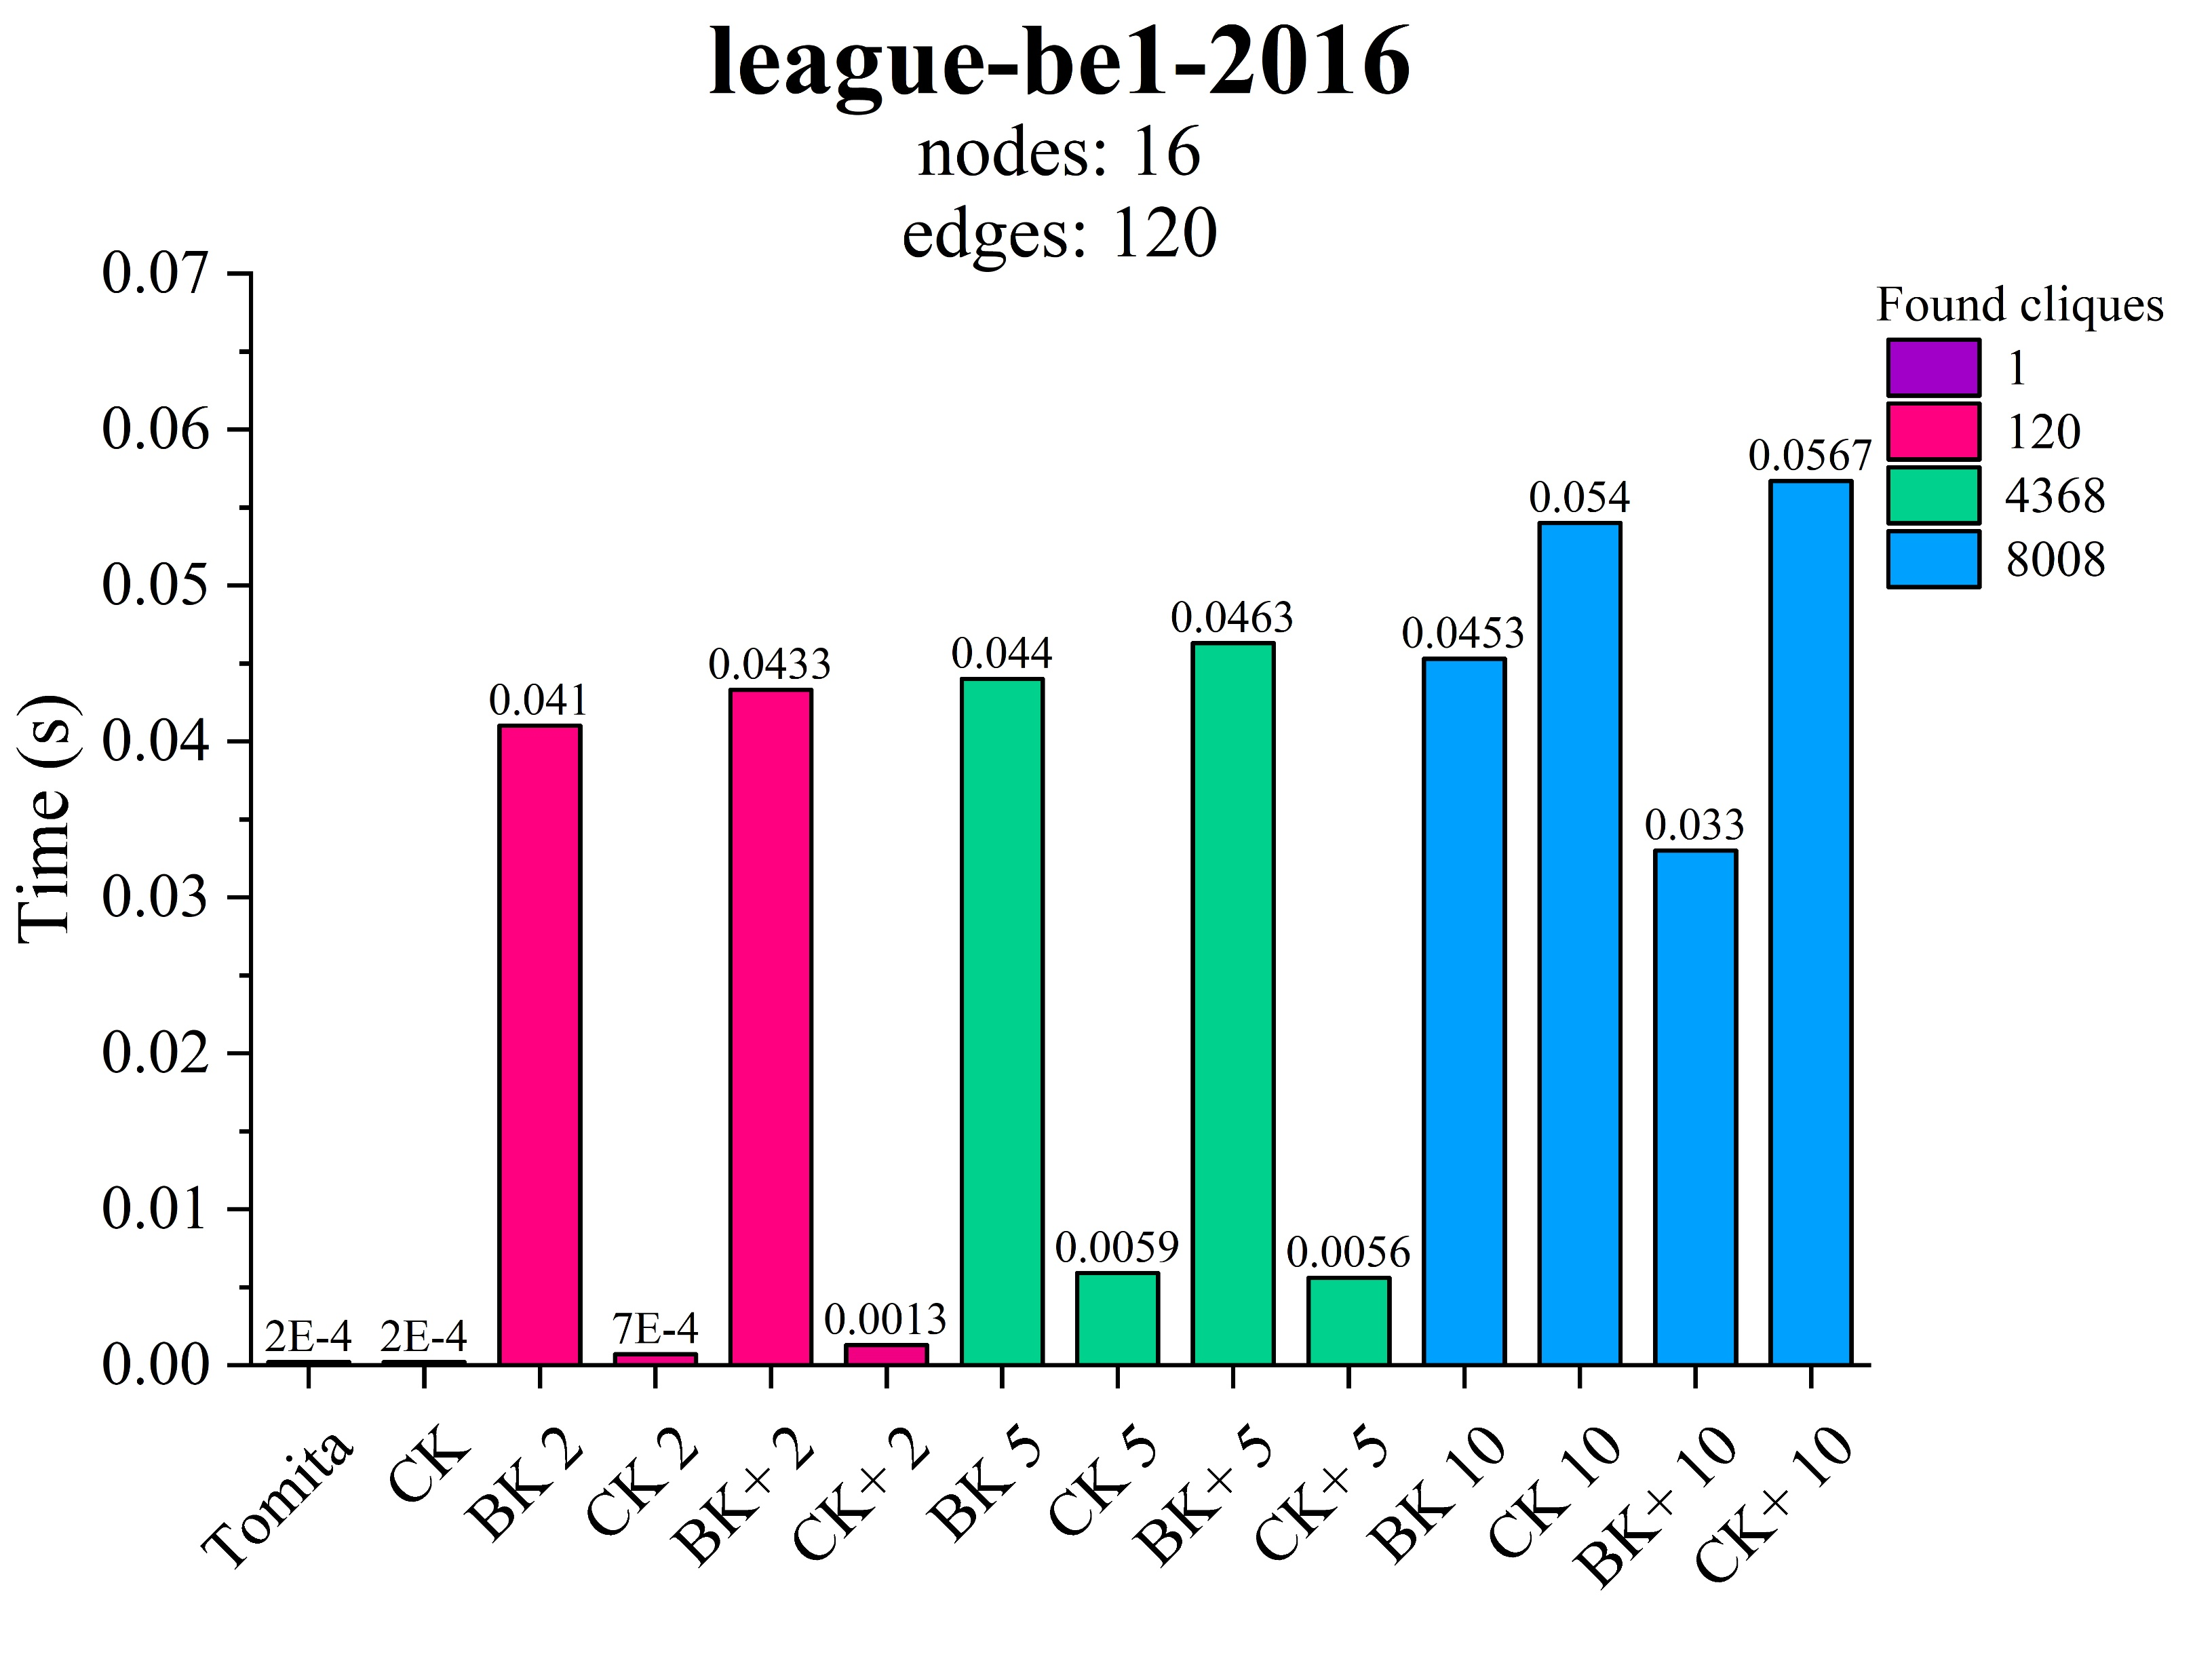

Slide 14
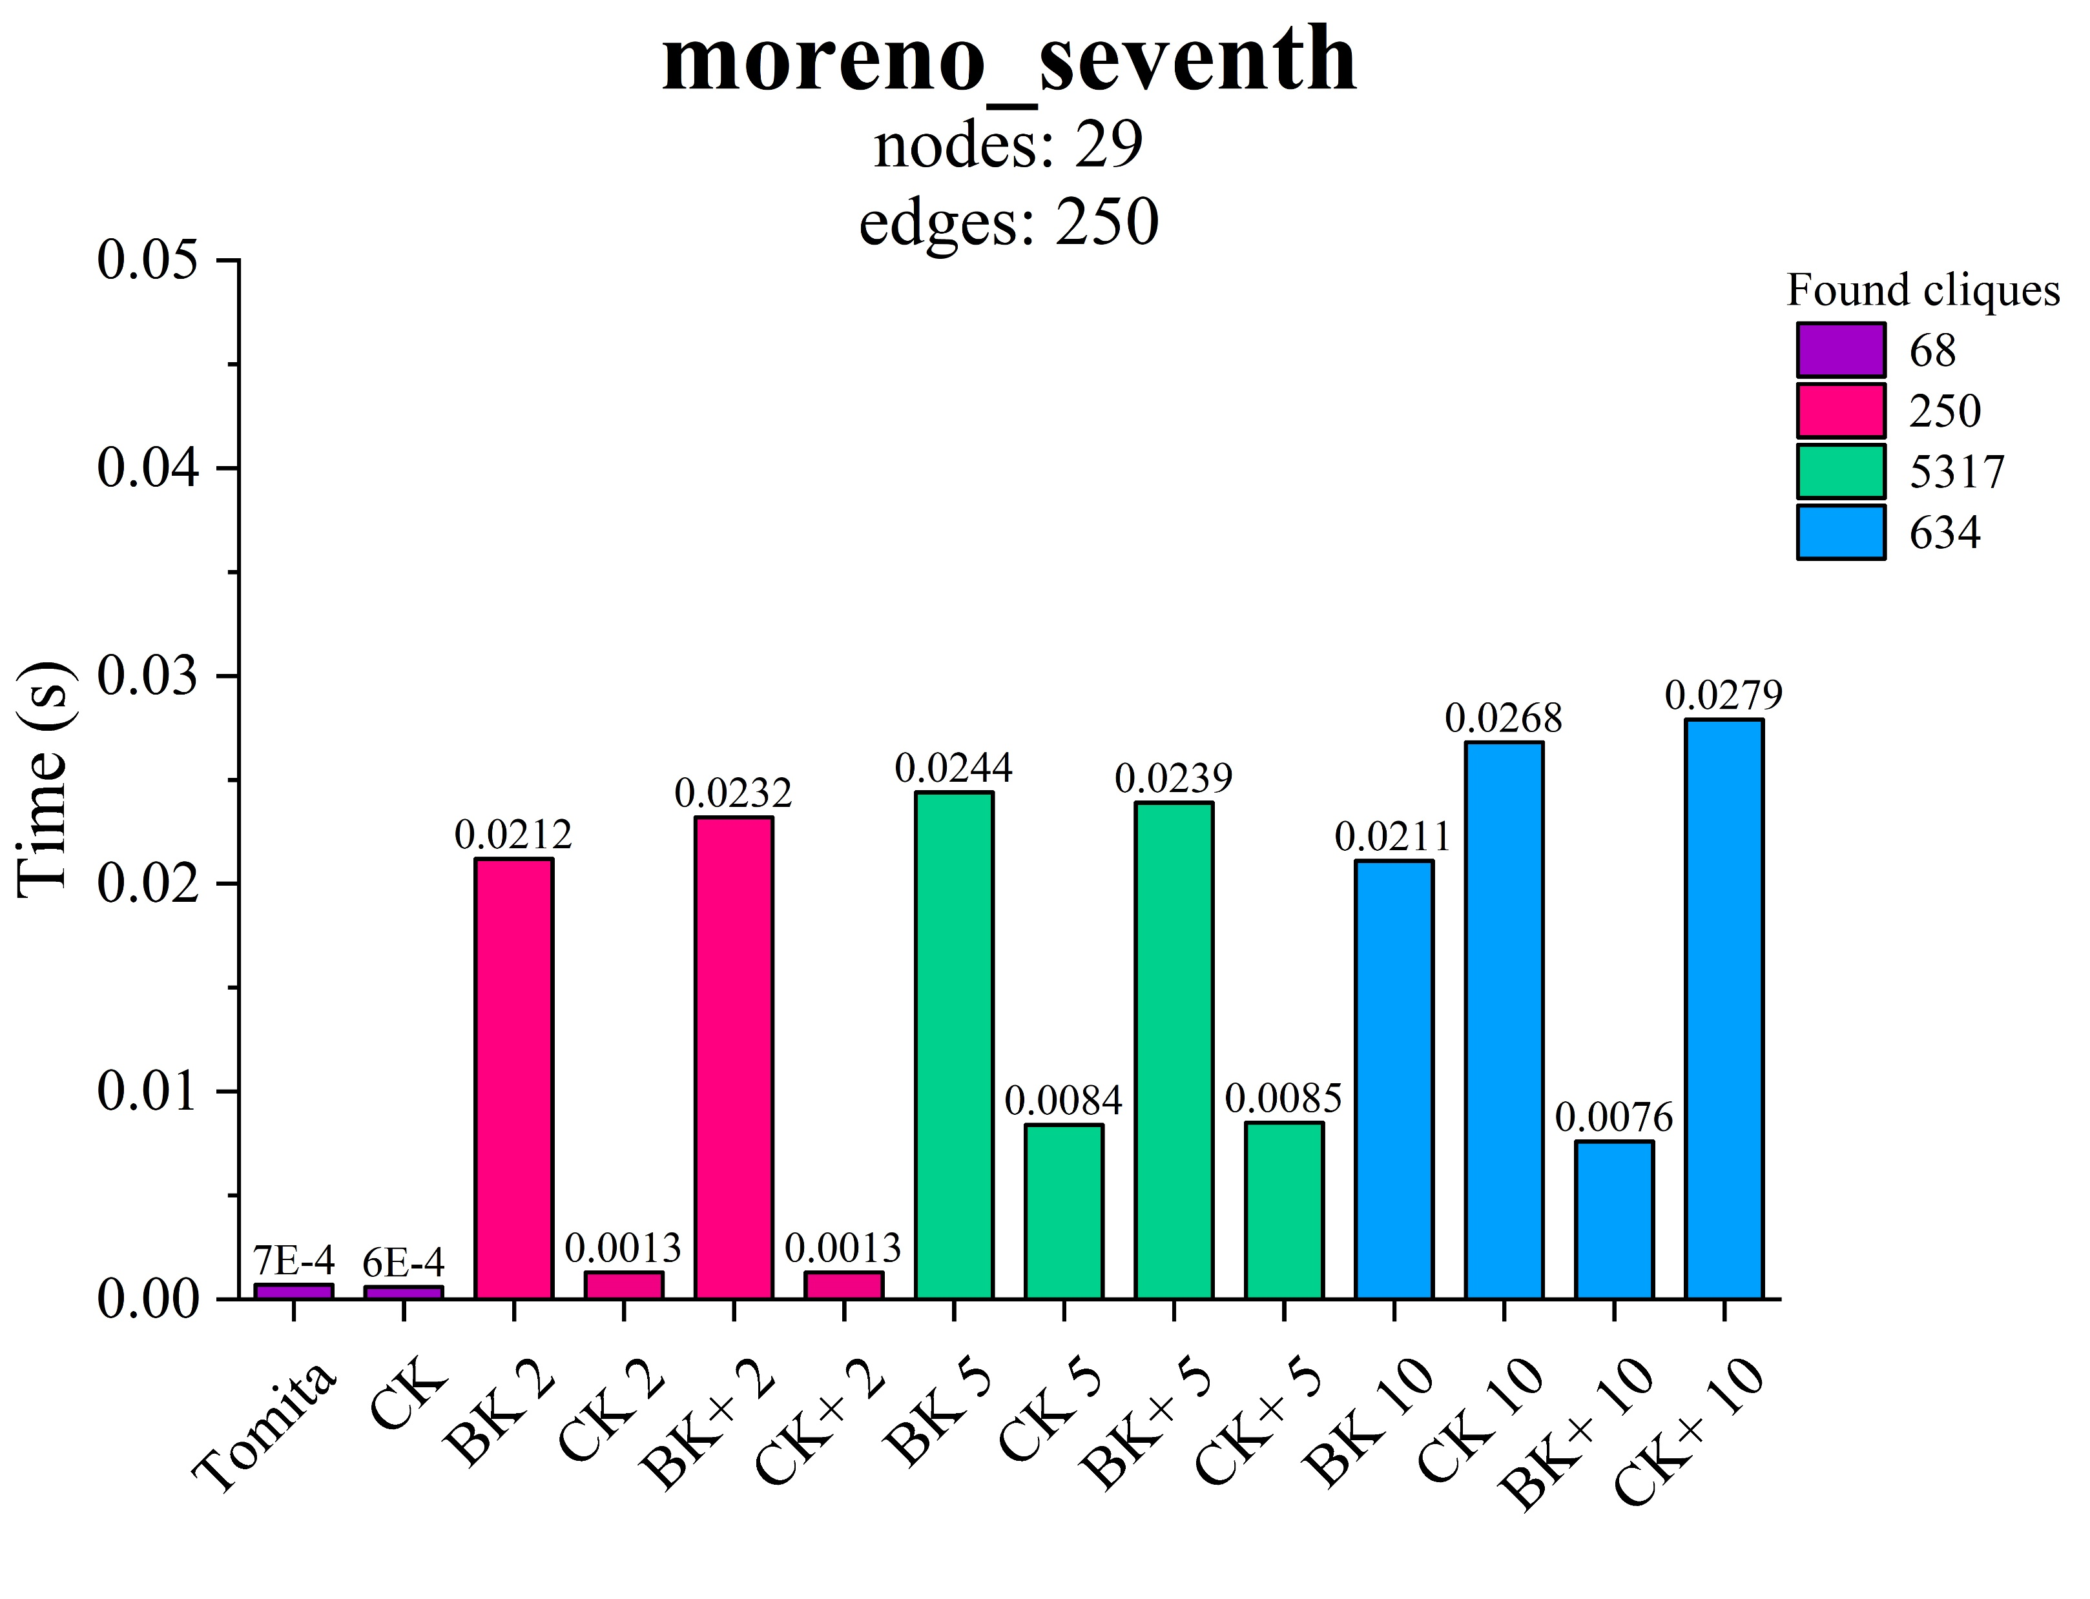

Slide 15
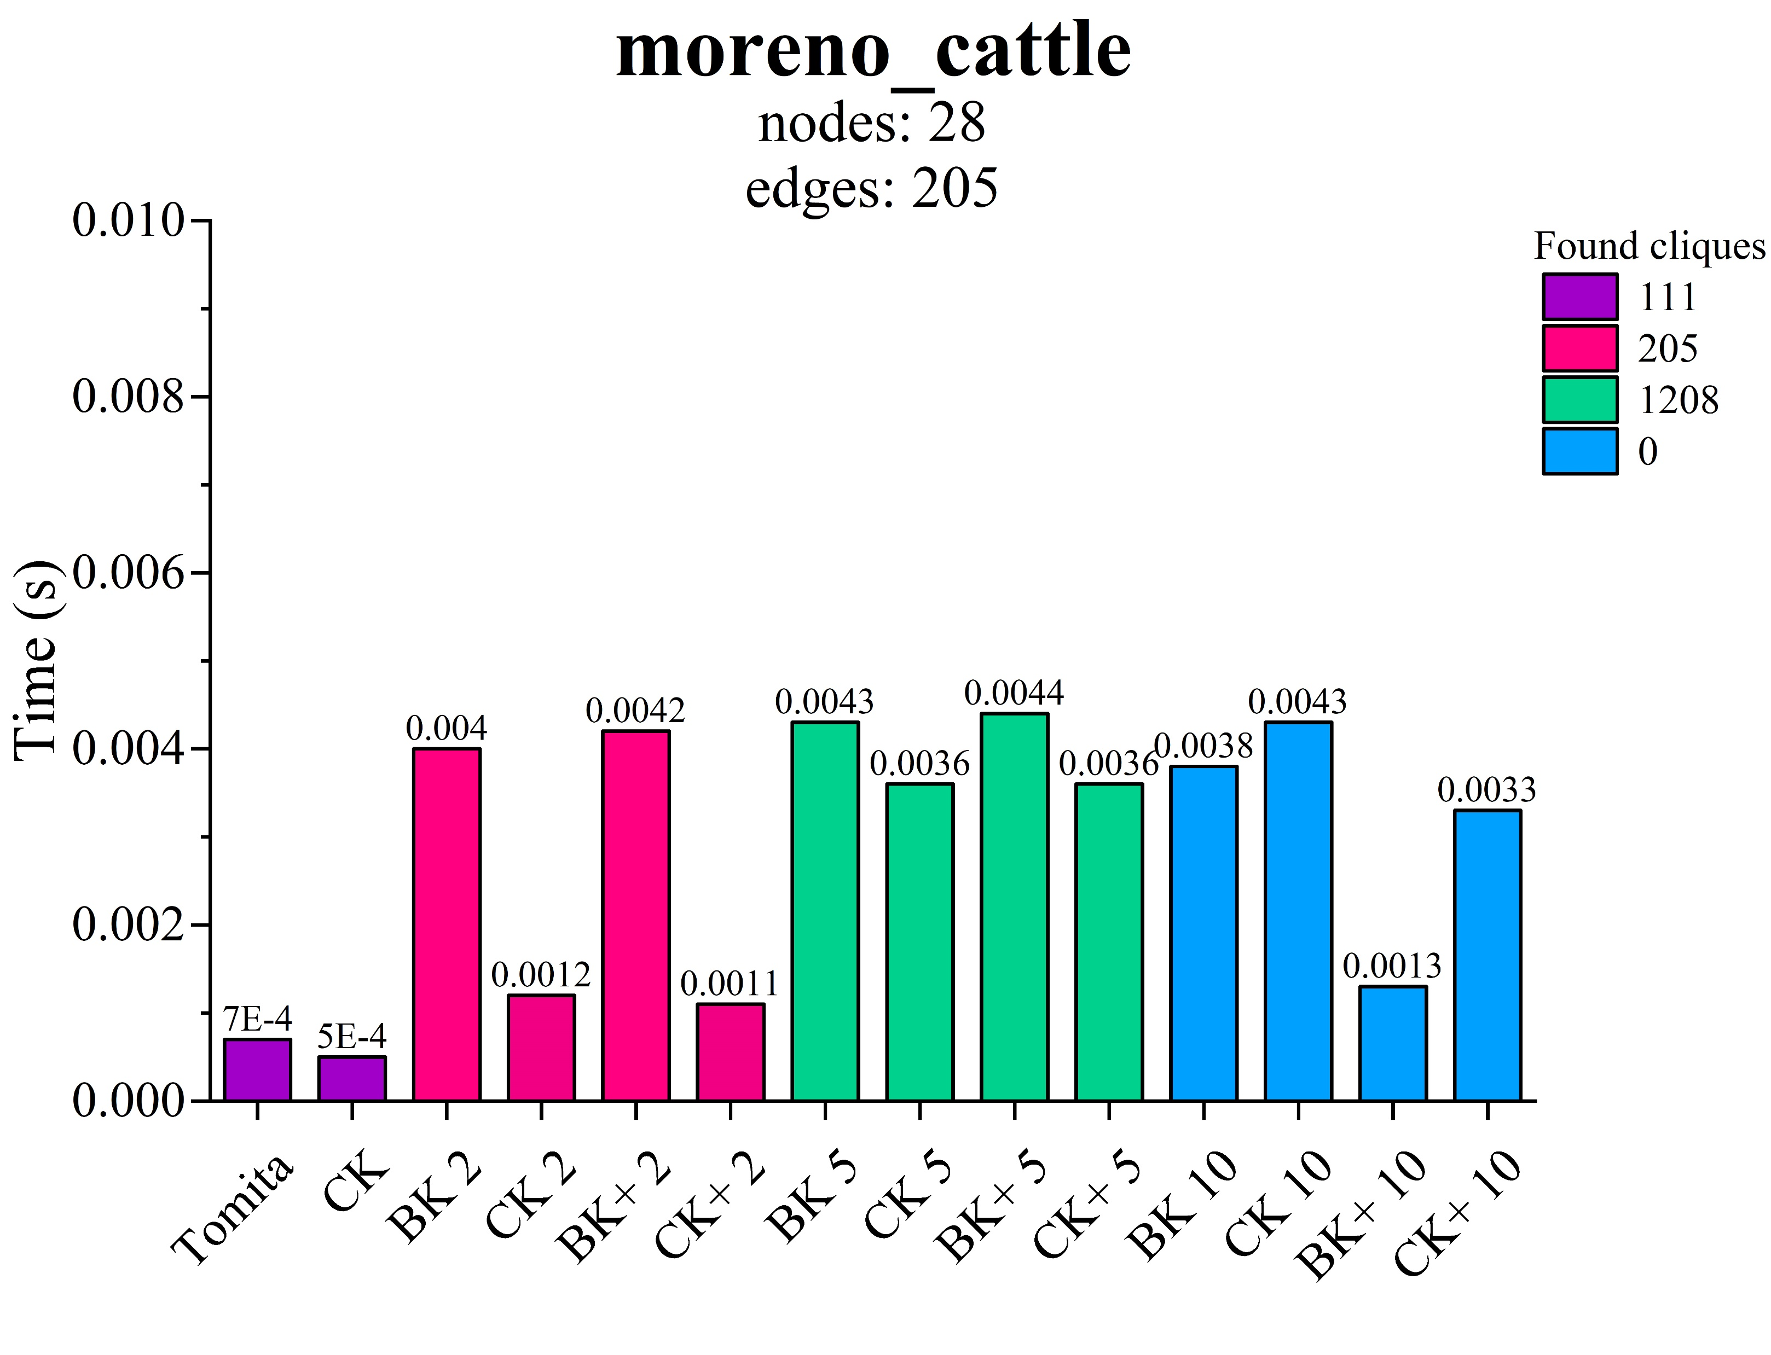

Slide 16
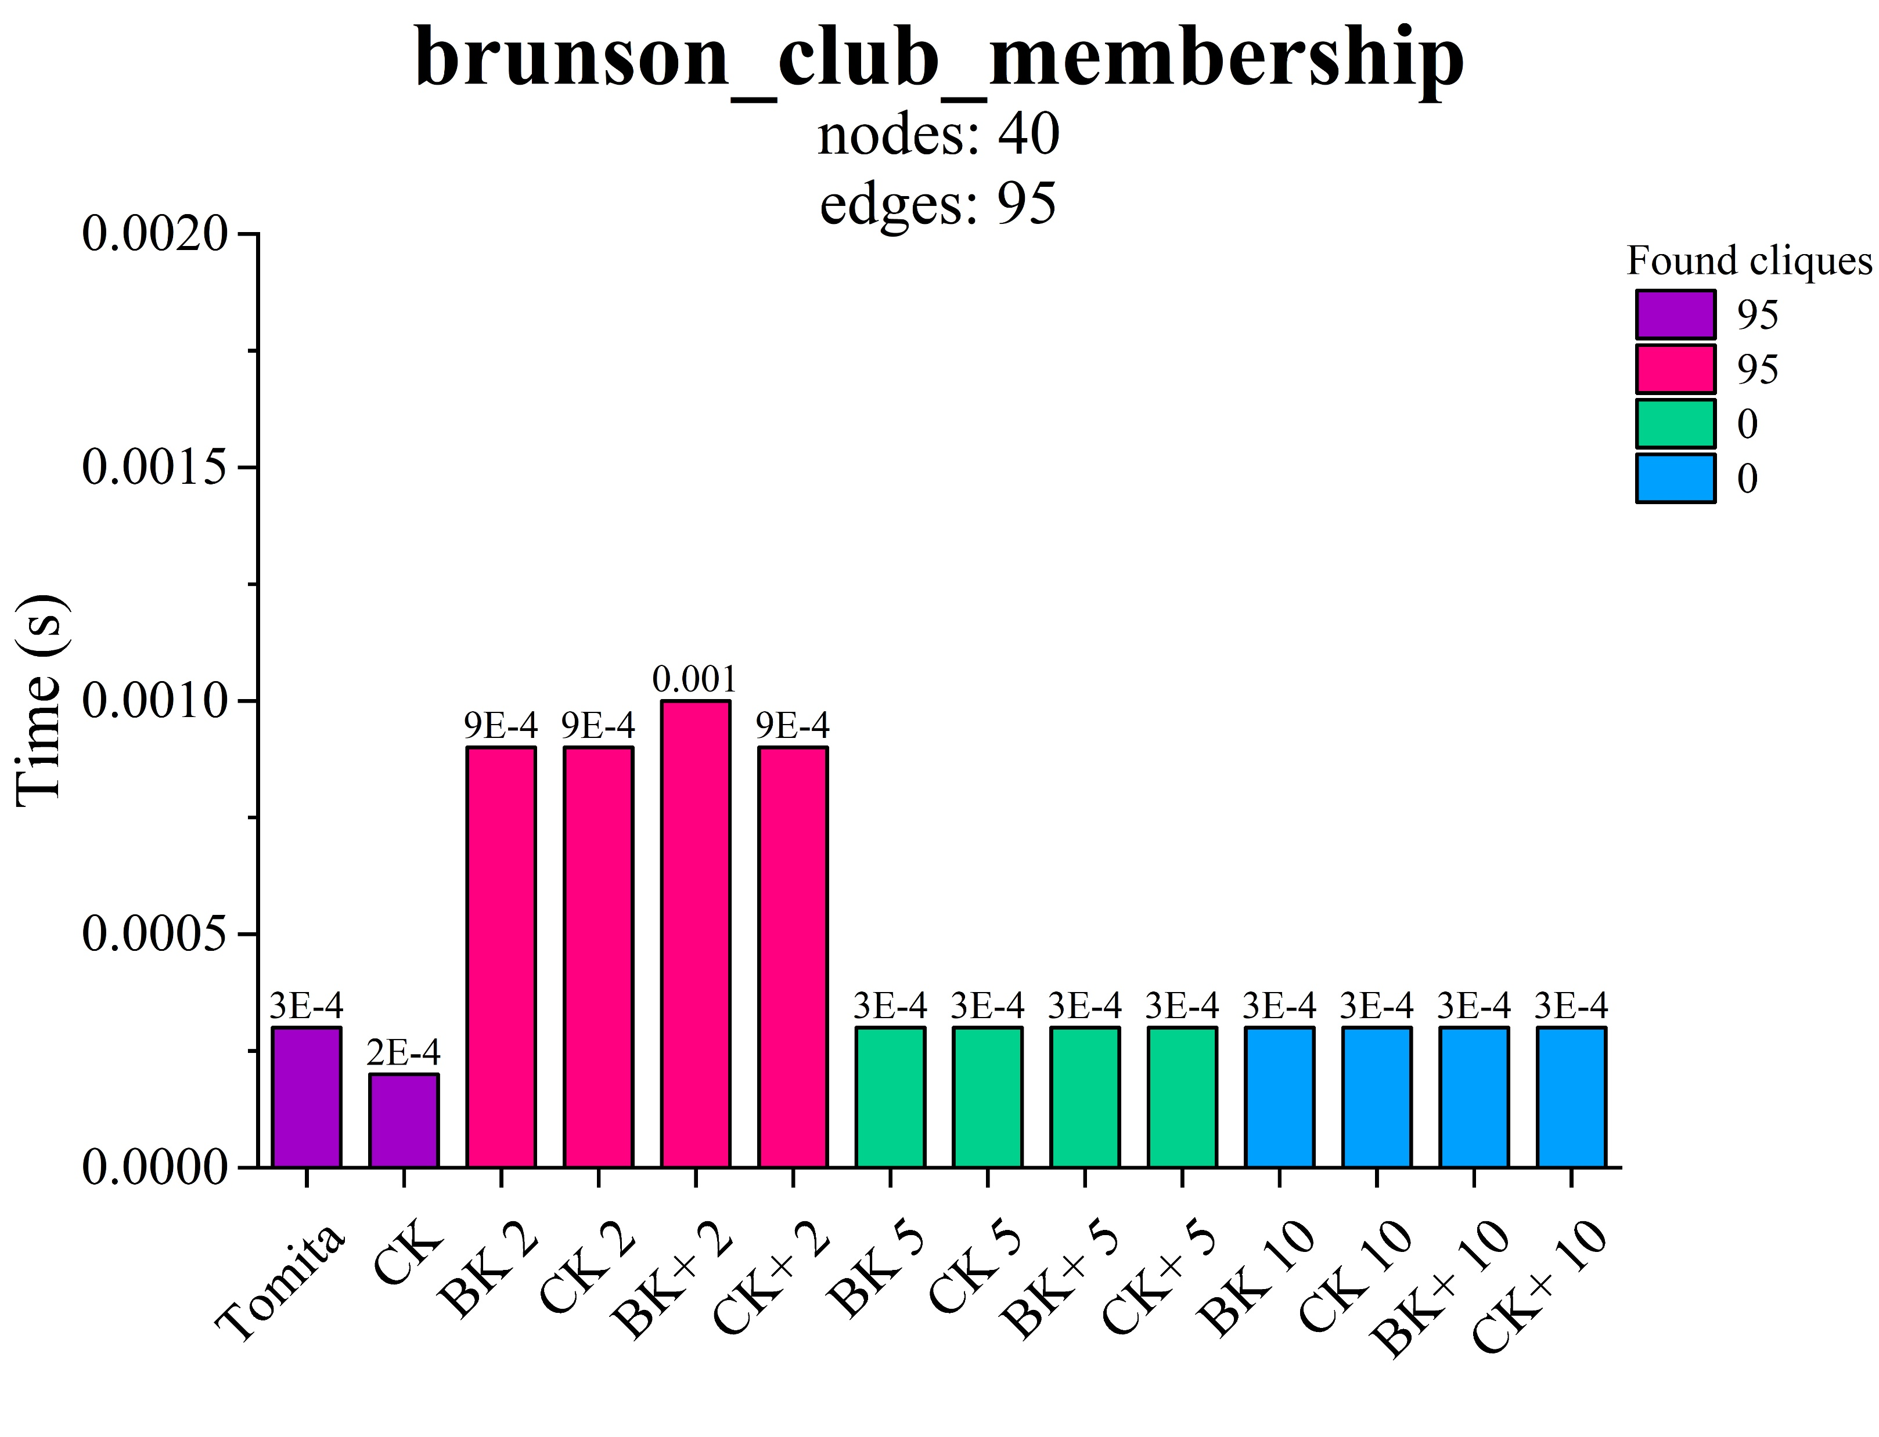

Slide 17
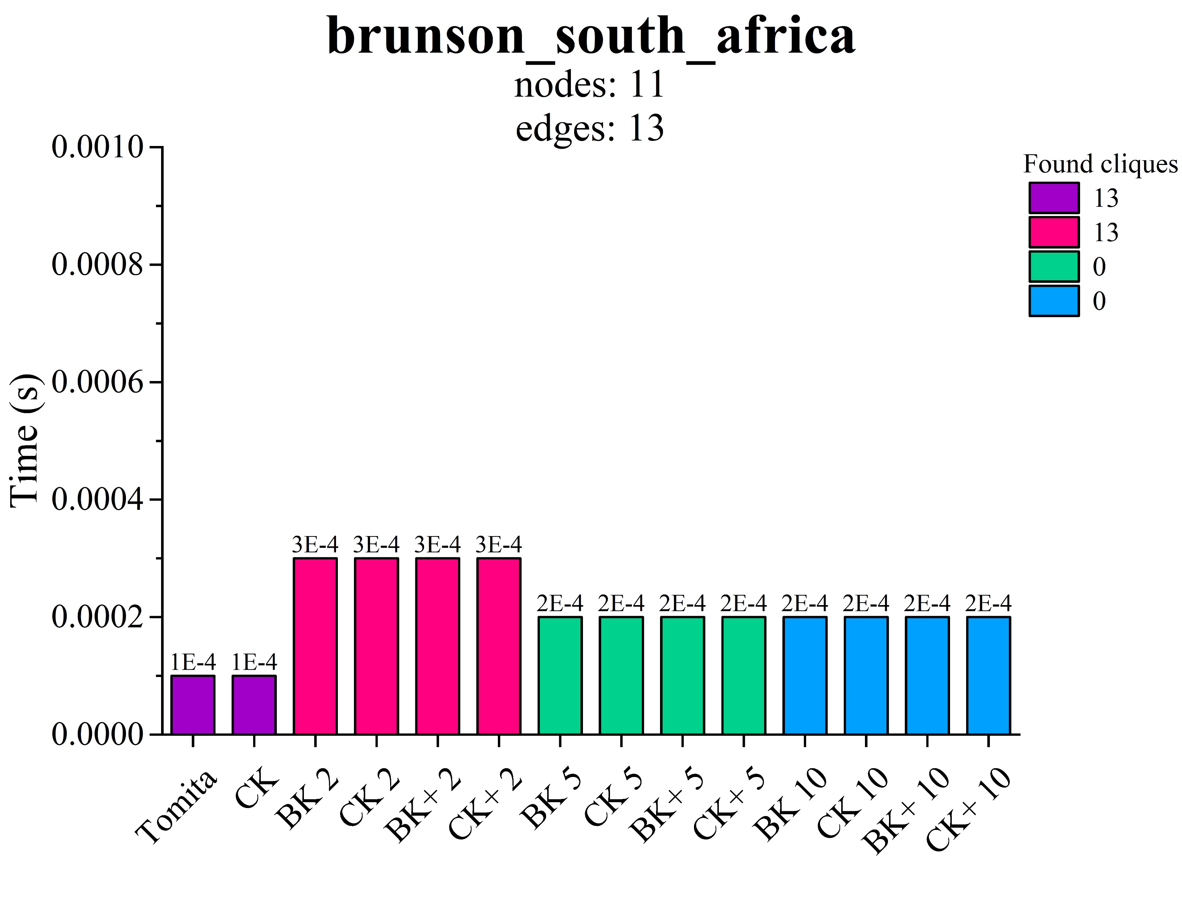

Slide 18
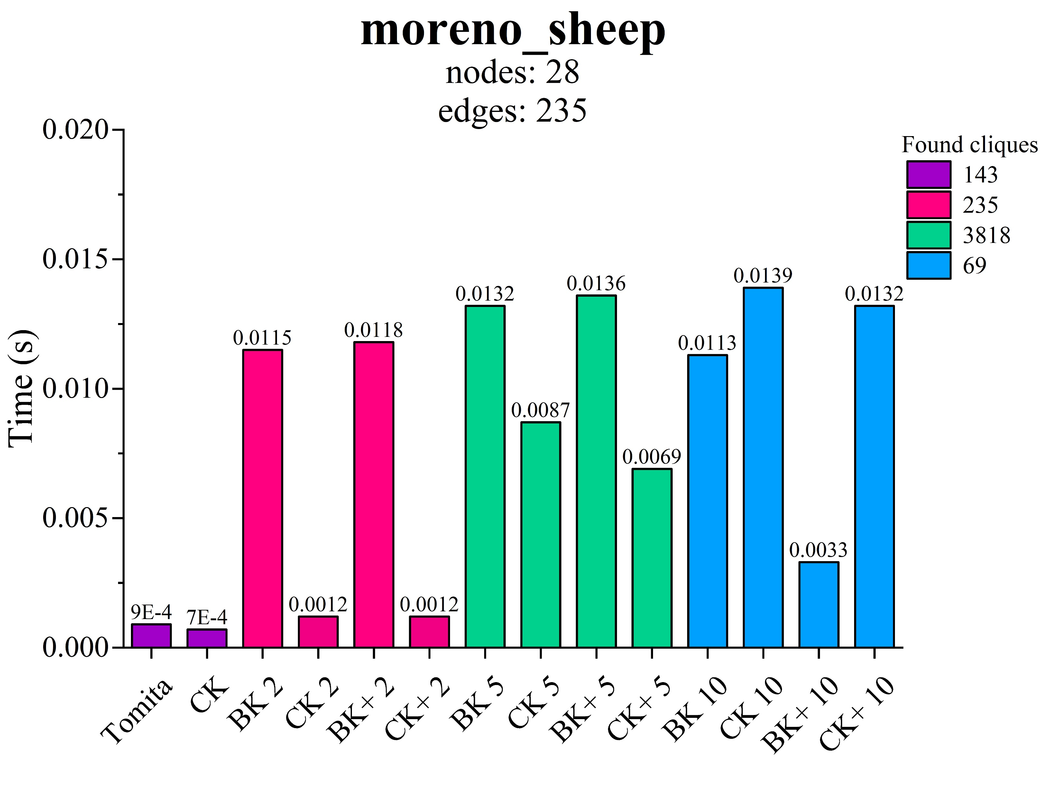

Slide 19
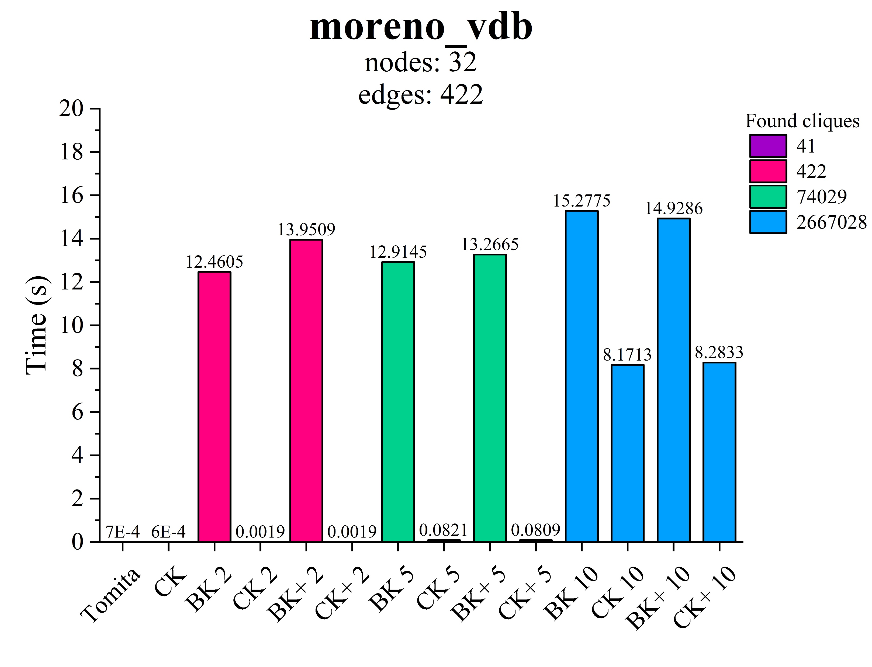

Slide 20
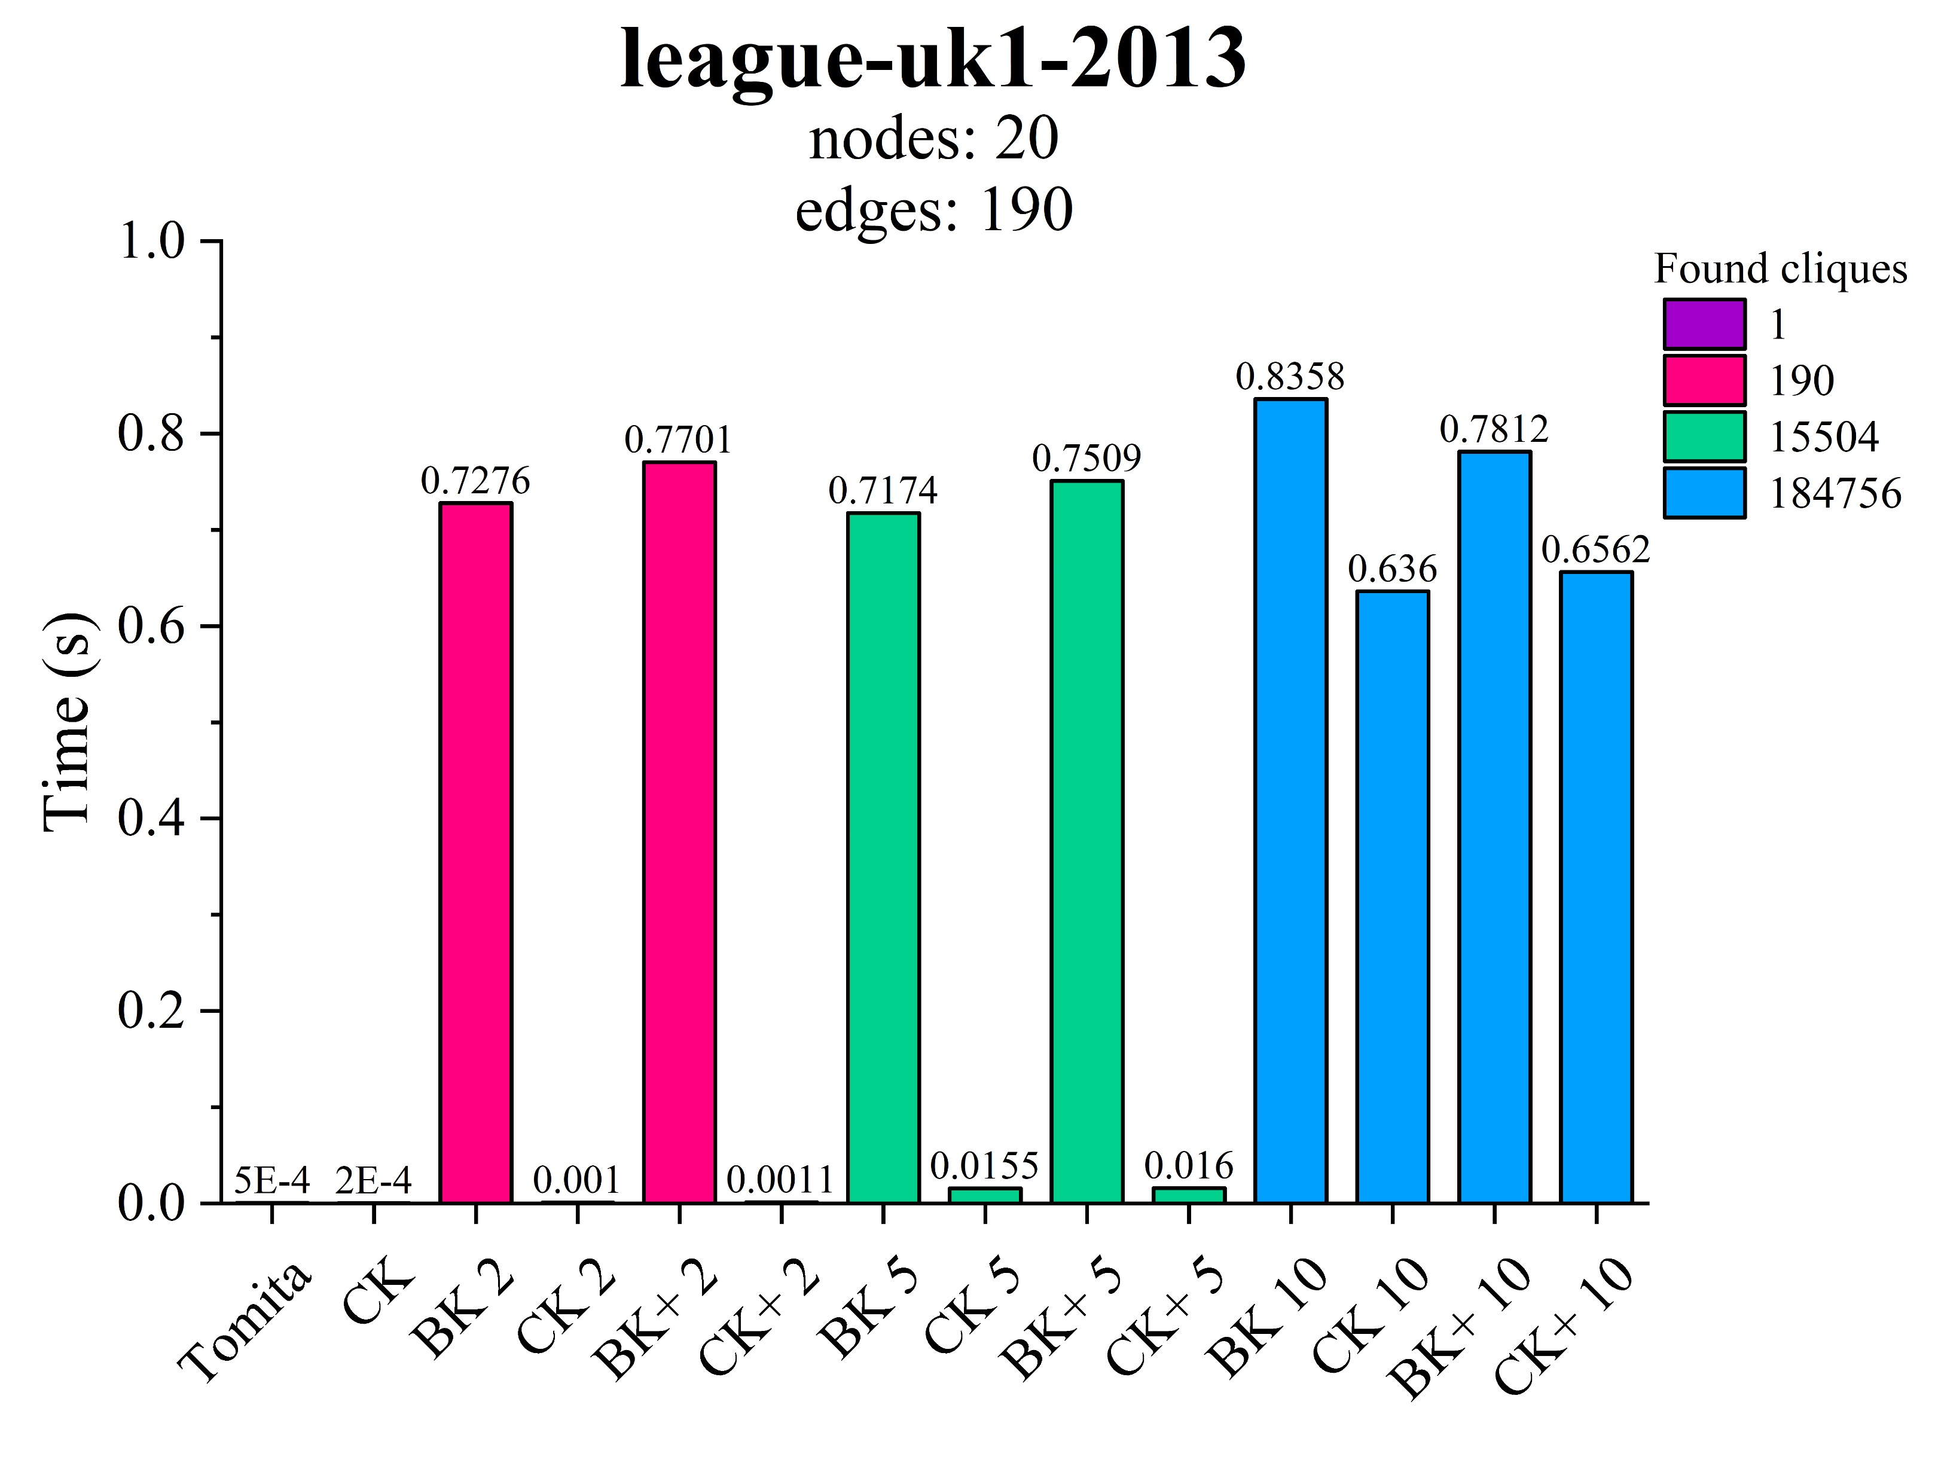

Slide 21
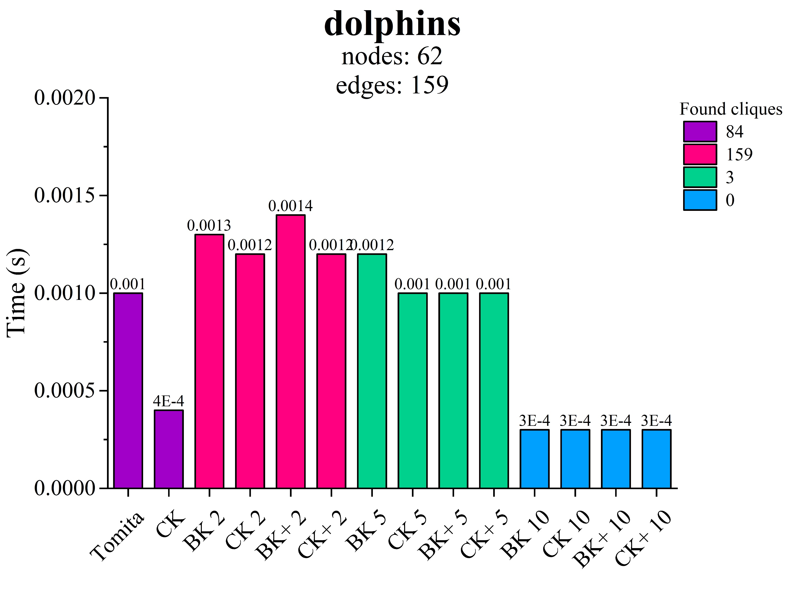

Slide 22
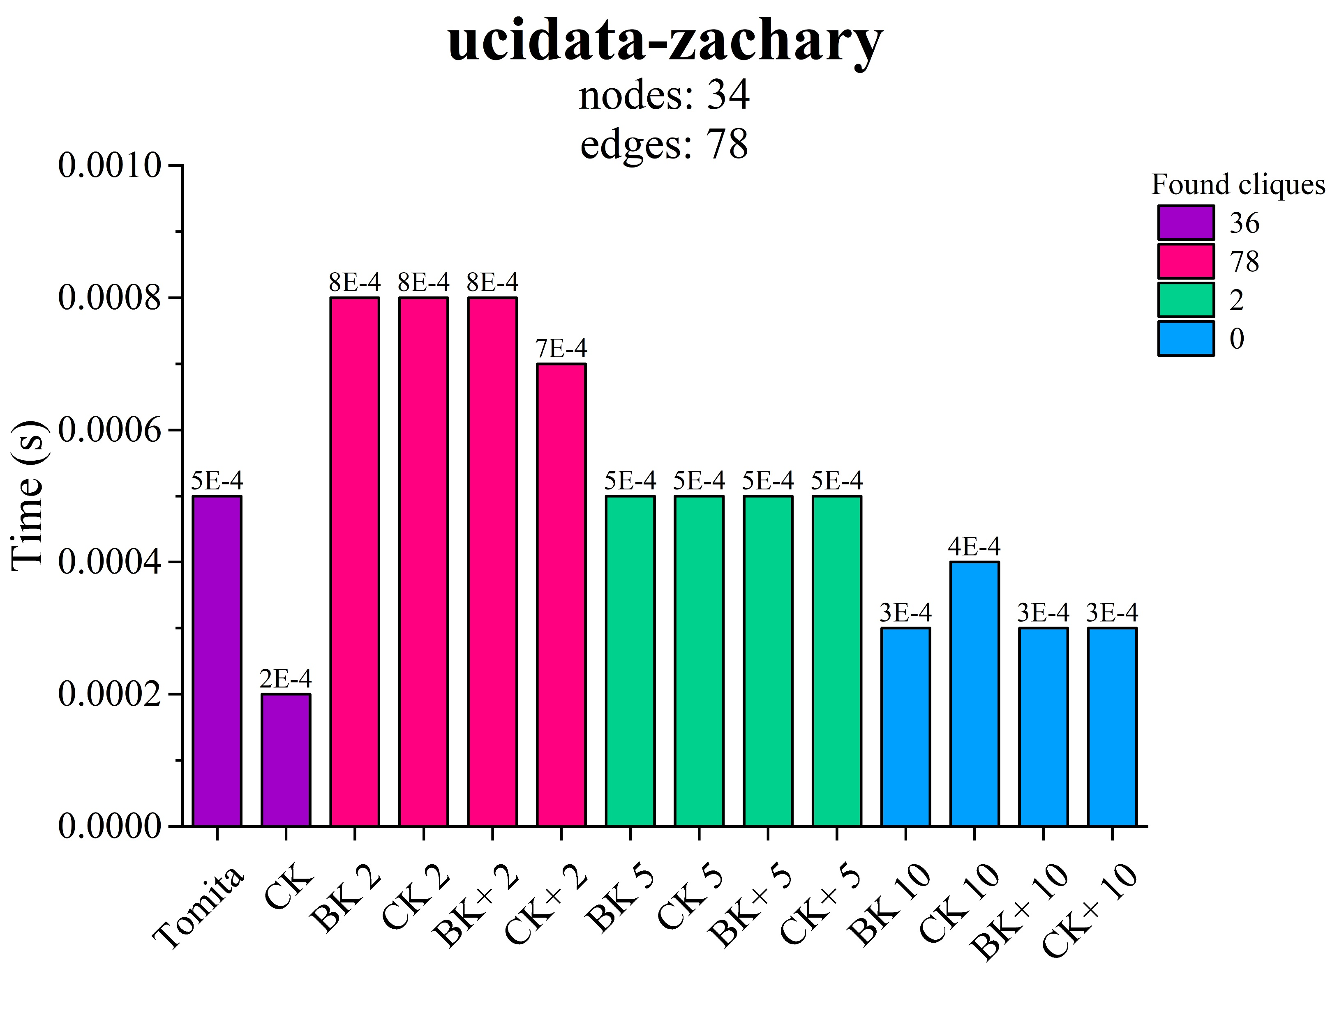

Slide 23
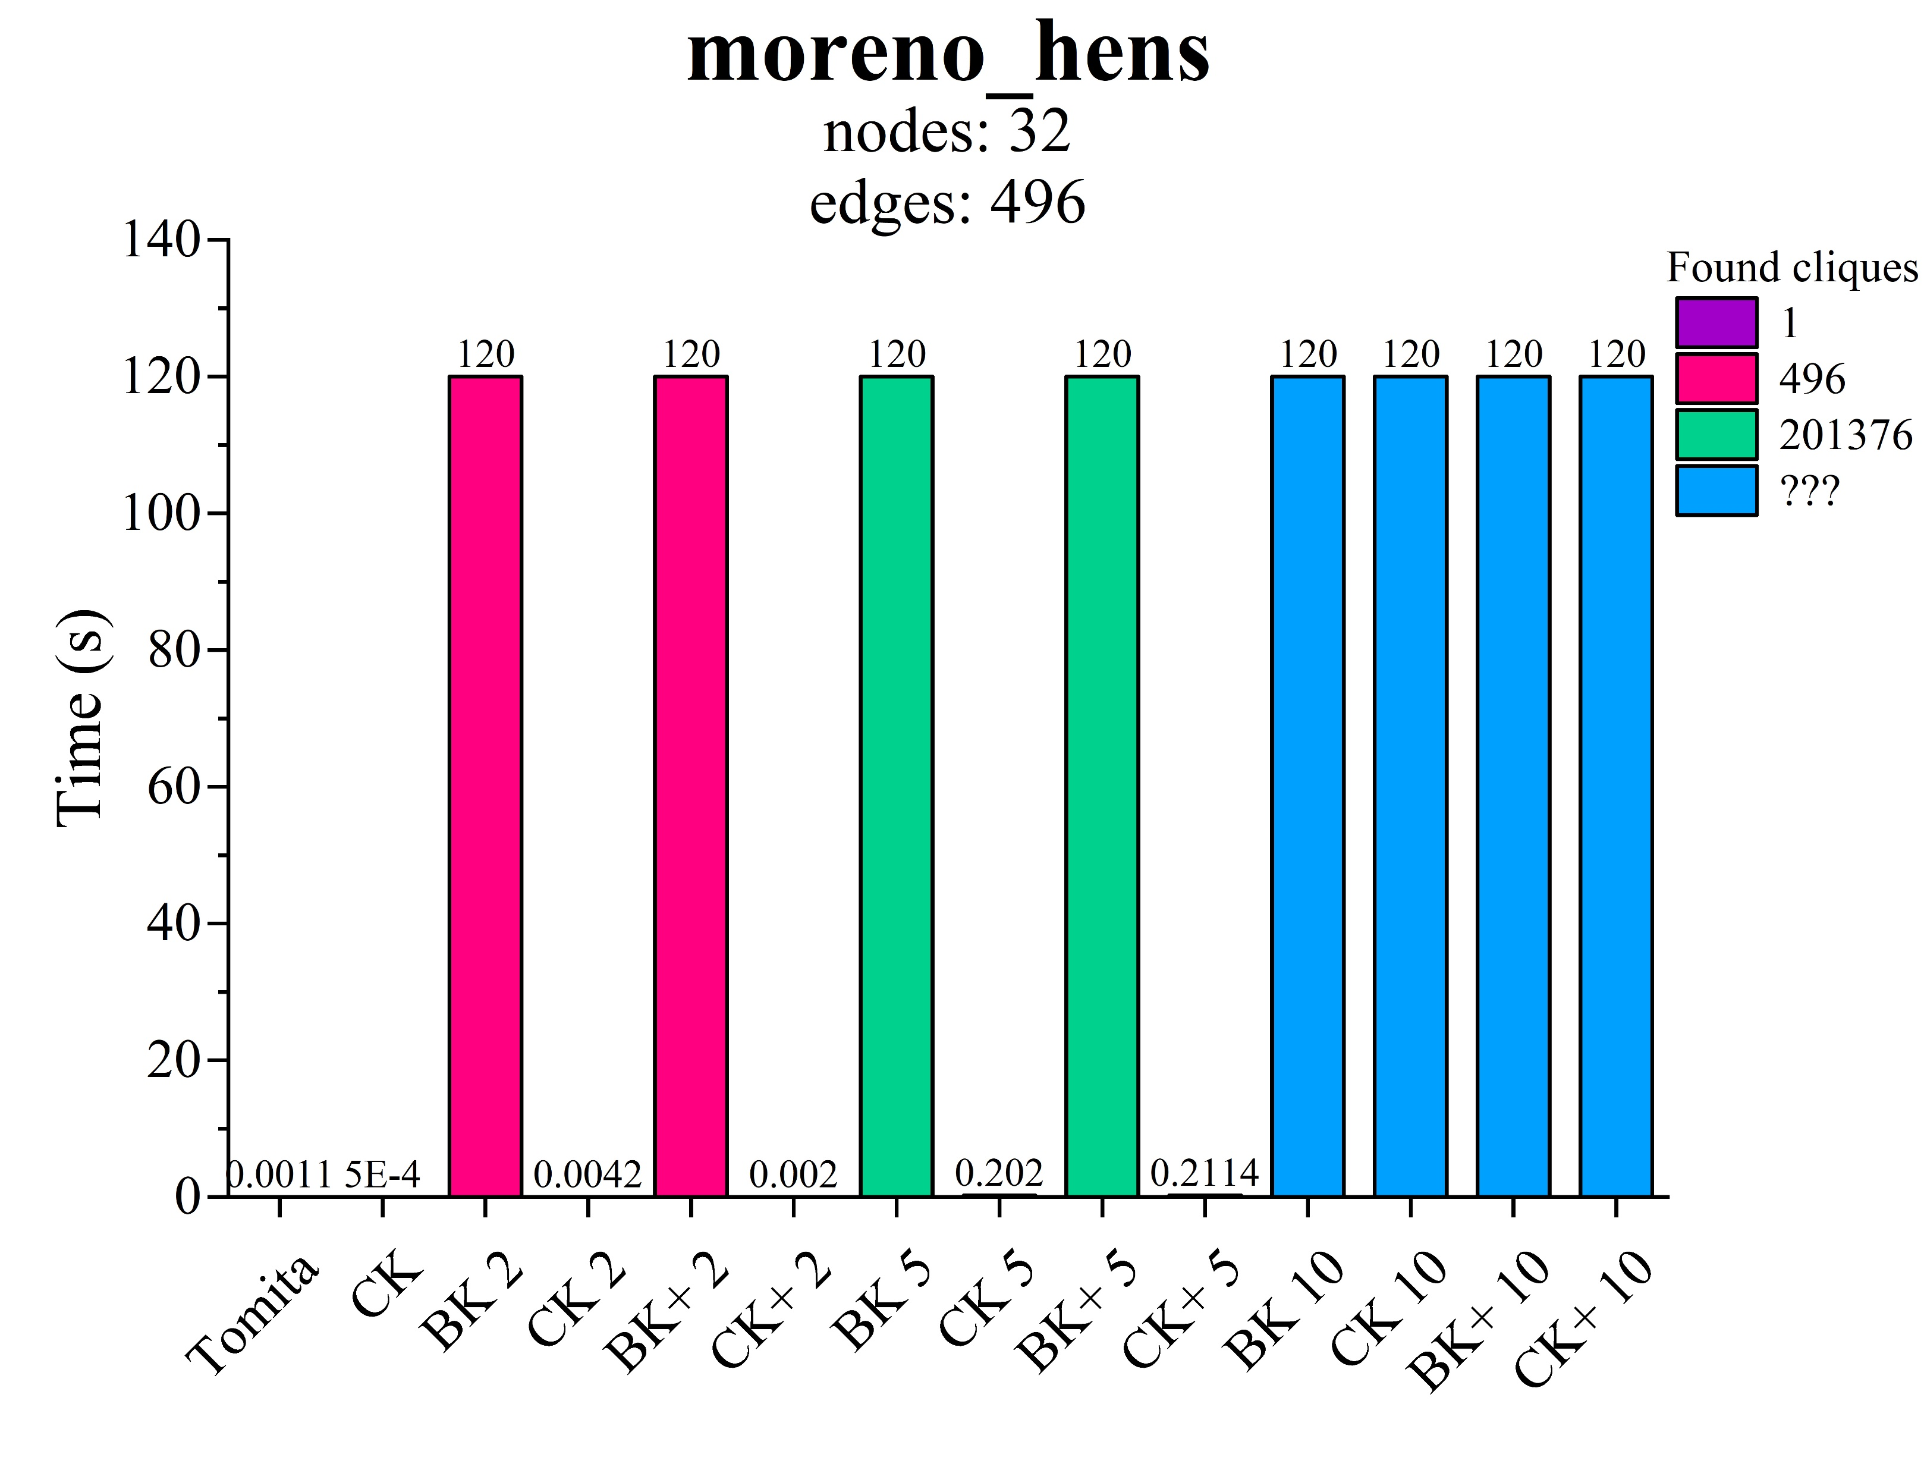
Il valore 120 indica che l’algoritmo ha raggiunto il timeout

Slide 24
